Slide 1
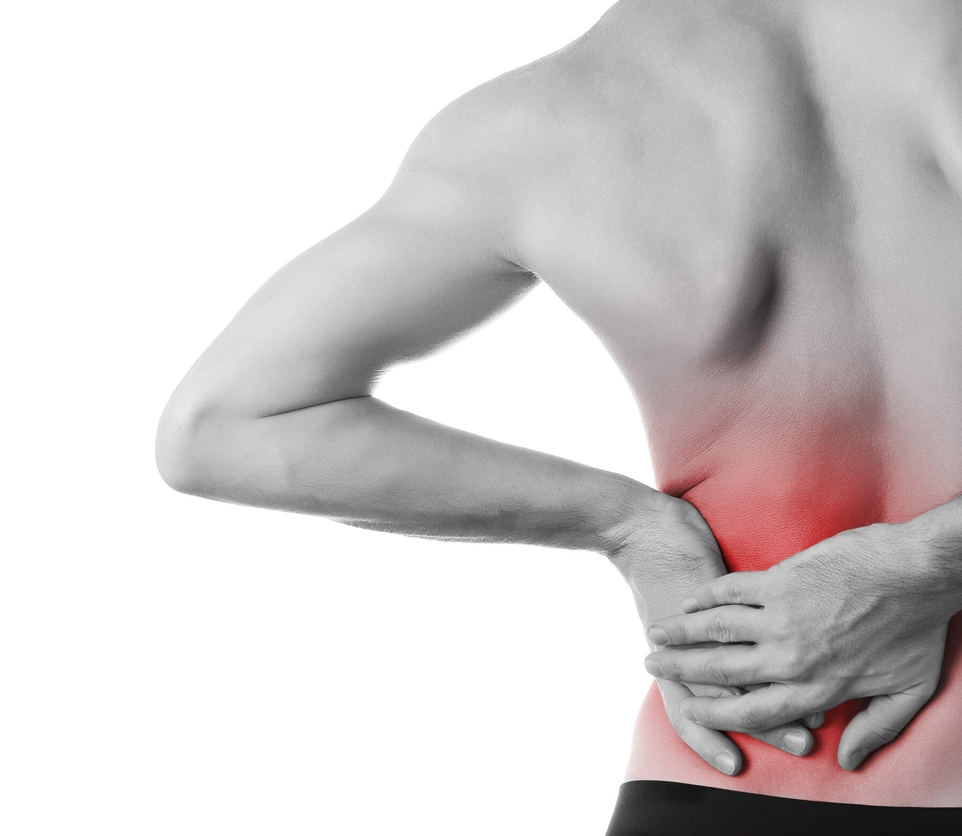


Bolesti zad a jak na ně: II. část
Kateřina Honová

Slide 2
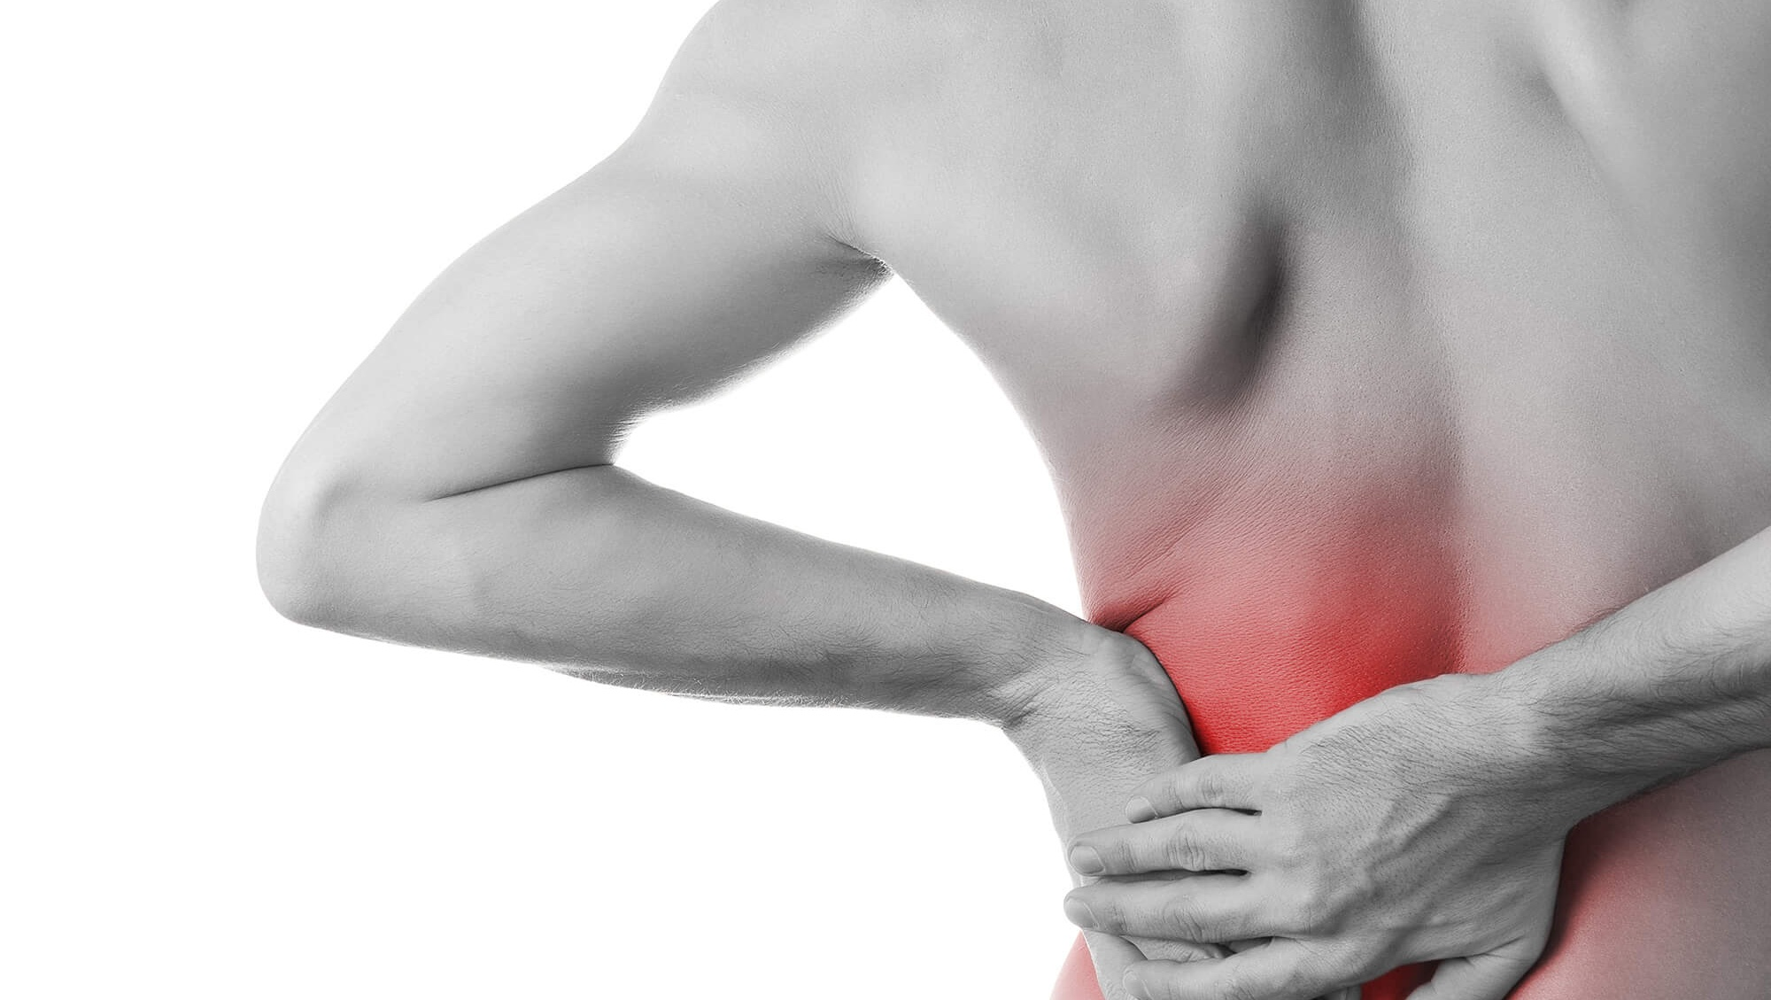
Úvod
vznik bolestí zad ovlivňuje nejen pohybový aparát, ale také interní, metabolický, endokrinní systém aj.
v těle nefunguje nic izolovaně, neexistuje žádný „osamělý ostrov“ (čistě autonomní)
bolesti zad jsou nejčastějším „únikem“ do nemoci, ať už vědomým, nebo nevědomým
zkušenost s bolestí zad udává 15 – 45 % (85 %) populace; 10-12% obyvatel ČR bylo léčeno pro bolest zad
PN – nejvyšší náklady na léčbu. Na léčbu „low back pain“ bylo použito 1/3 rozpočtu na rehabilitaci (3 miliardy korun)

Slide 3
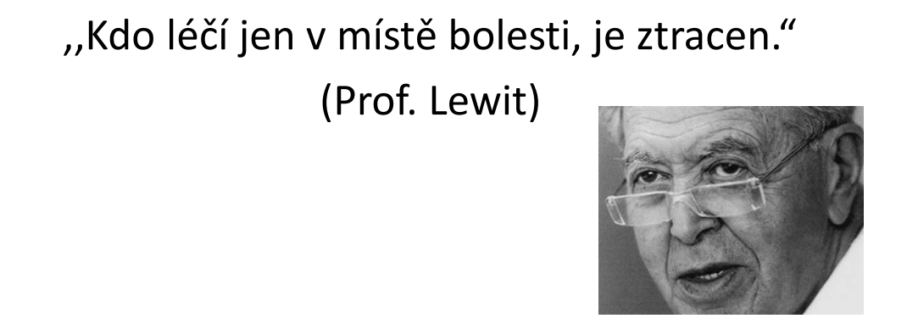

Slide 4
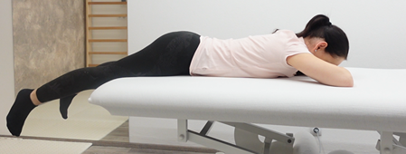
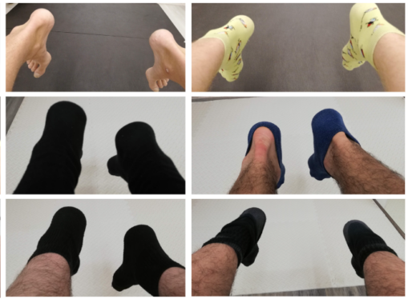
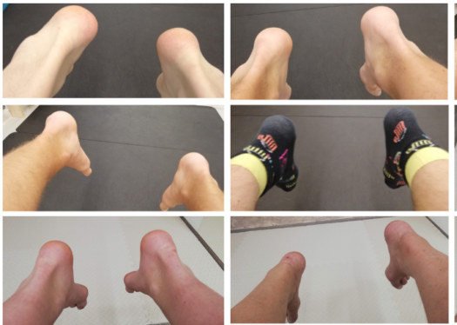
Bolest zad může spouštět 1/2:
(NEJEN lokální mechanická porucha – např. výhřez ploténky, přetížení měkkých tkání), ale např. také:
nestejná délka končetin (sed s nohou přes nohu, časté řízení auta s manuální převodovkou, nedocvičený rozsah v koleni po úrazu nebo operaci – zajímá nás tzv. rozsah rekurvace – fyziologické „prolomení vzad“)
zkrácení nervových vláken
setrvalé uhýbání původně bolestivé končetině, i když spouštěč už nebolí (patní ostruha, distorze kotníku, úrazy a operace..)
degenerativní onemocnění nebo úraz na končetině, které bolí – artróza kloubu aj.

Slide 5
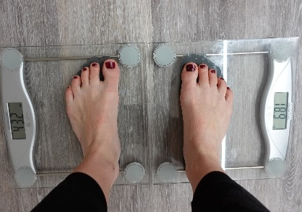
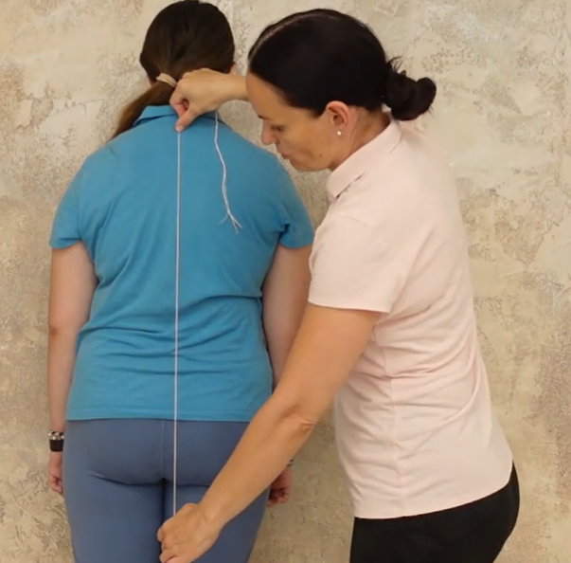
Vsuvka: Jak poznáme, že člověk těžiště posouvá?
stoj na dvou vahách (norma do 10 % z tělesné váhy)
test olovnice
preferenční pozice „pohov“ (typicky je častější přenos na stojnou DK, v případě zranění / bolesti se preference může změnit na končetinu fázickou)
Jak poznat stojnou DK: u praváků je to většinou levá DK (je to ta, kterou byste kopli, případně kterou dáváte jako první do nohavice kalhot)

Slide 6
Bolest zad může spouštět 2/2:
do zad mají projekce také potíže s vnitřními orgány (např. bolest mezi lopatkami může být od žaludku, bolest beder po operaci orgánů v pánvi, císařském řezu, autoimunitní záněty střev…)
projekce hormonálních dysfunkcí (vazba hypofunkce štítné žlázy či poklesu estrogenu zvyšuje riziko výskytu „vdovského hrbu“ nebo zmrzlého ramene)
projekce virových a bakteriálních infektů (postcovid stav, chronická borelióza apod.)
v zádech „bolí“ také stres

Slide 7


Bolest zad z pohledu psychosomatiky
bolest zad vyjadřuje „ohnutí pod tíhou života“, „ohnutí žalem“
bolesti v krční oblasti mohou souviset s problémem říkat „ne“ (chronické přetěžování se)
v hrudní oblasti souvisí s pocitem nedostatku citové opory
bederní část a křížová oblast znamená obavy a vinu, finanční nebo existenciální problémy

Slide 8
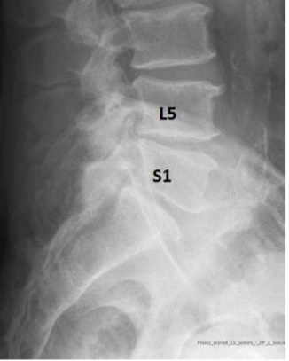
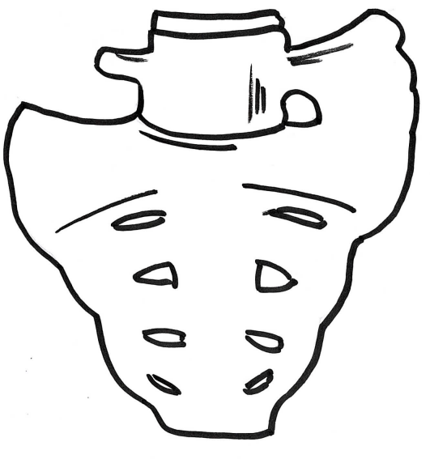
Bolest zad mohou spouštět anatomické varianty
lumbalizace je situace, kdy má člověk 6 bederních obratlů – resp. 1. křížový nepřirostl ke kosti křížové a chová se 6. bederní
sakralizace je stav, kdy má člověk 4 bederní obratle, ten 5. přirůstá částečně nebo úplně ke kosti křížové a chová se proto jako kost křížová
tyto varianty se nachází u běžné populace ve 12 – 35 %

Slide 9
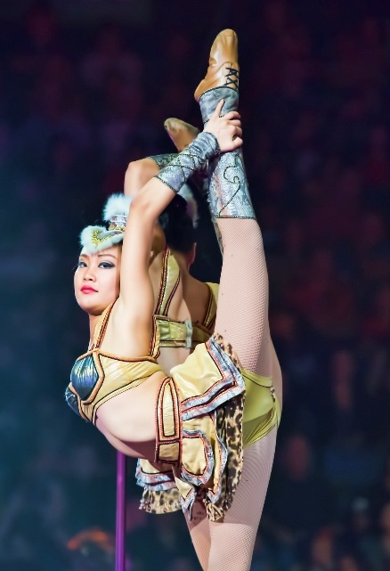
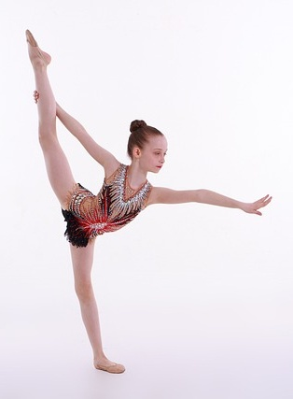
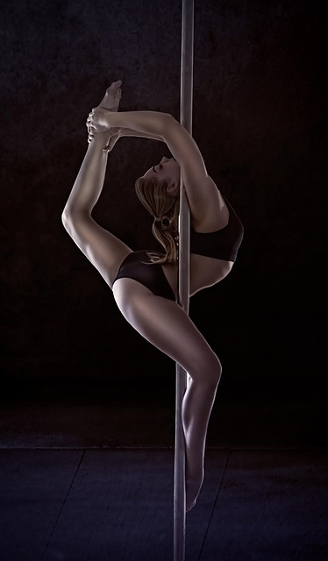
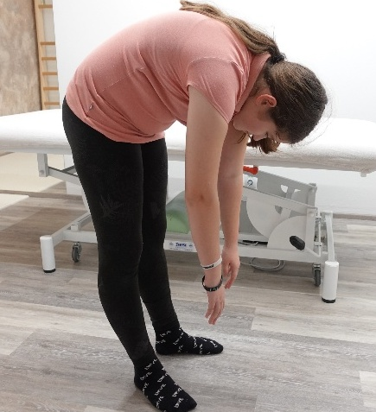
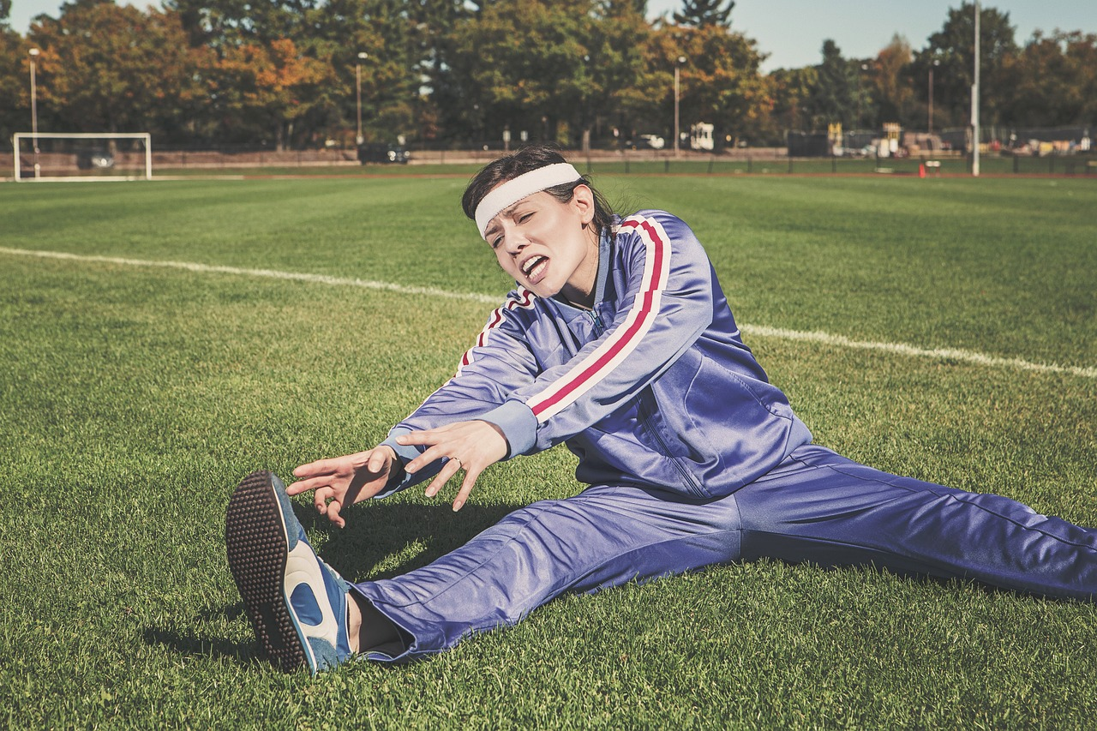
Klinické důsledky lumbalizace & sakralizace
lumbalizace
zvýšená hybnost v oblasti beder
lze zaměnit za hypermobilitu
snížená stabilizace bederní oblasti – delší mechanická páka
výhody: baletka, tanečnice, gymnastka, „hadí ženy“ – velký rozsah pohybu může být výhodou pro daný sport
sakralizace
snížená hybnost v oblasti beder
při testech může být zaměněno za zkrácení svalů
větší stabilita v oblasti beder vede k riziku přetížení ThL přechodu nebo kyčlí – kompenzační přetížení segmentu nad nebo pod úsekem se sníženou hybností
výhody: větší stabilita v těžších pracích – fyzicky náročné práce apod.

Slide 10
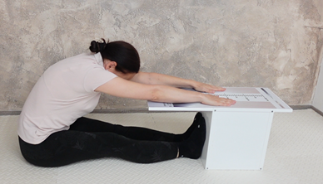
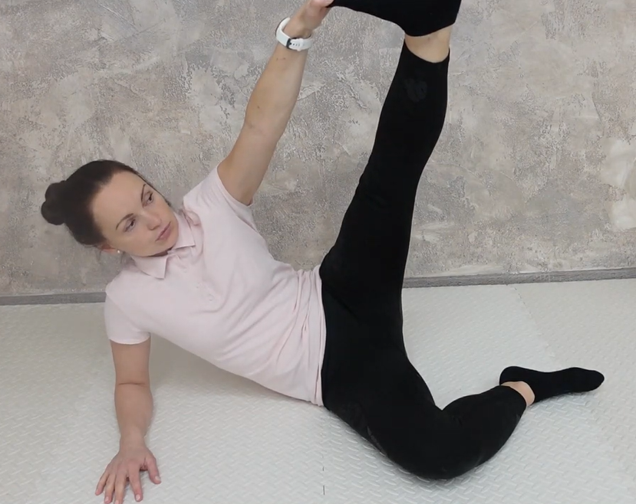
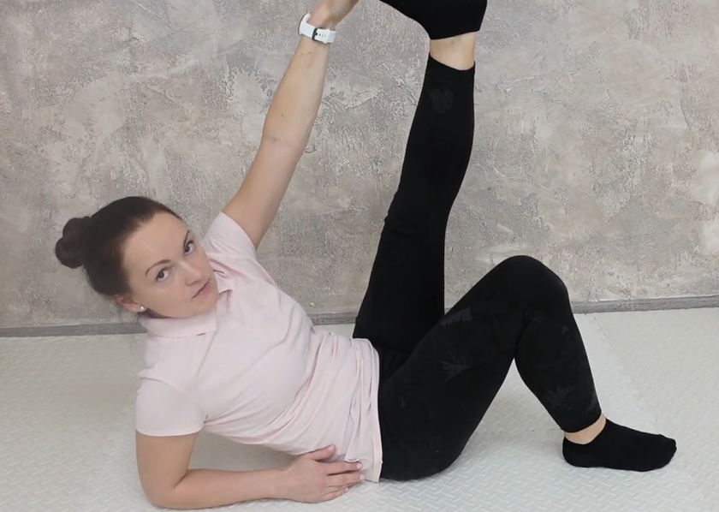
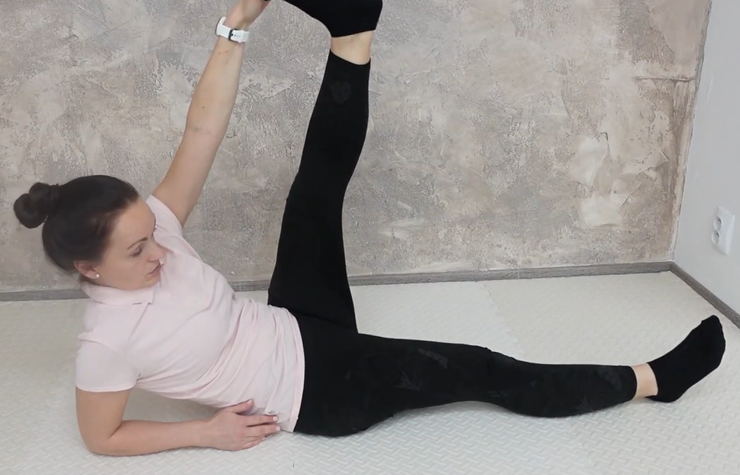
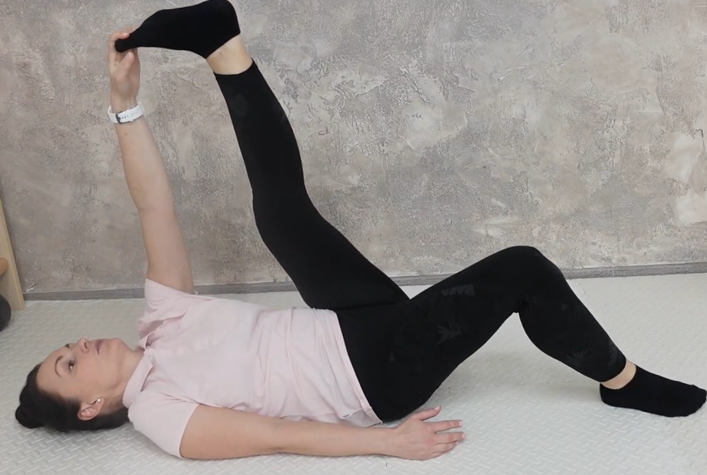
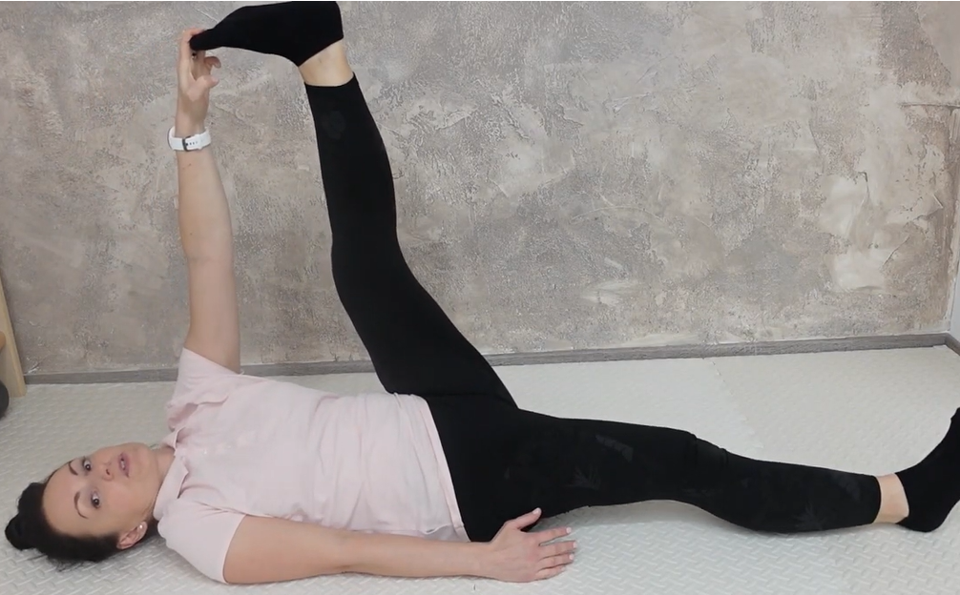
Testujeme!
1
Pokud máme „hezký“ předklon ve stoje nebo vsedě, tak pravděpodobně NEMÁME sakralizaci.
Pokud máme „nehezký“ předklon ve stoje nebo vsedě, rozhodne test hamstring 5 pozic – pokud uděláme pozice vyšší, je možné, že MÁME sakralizaci.
2
3
4
5

Slide 11
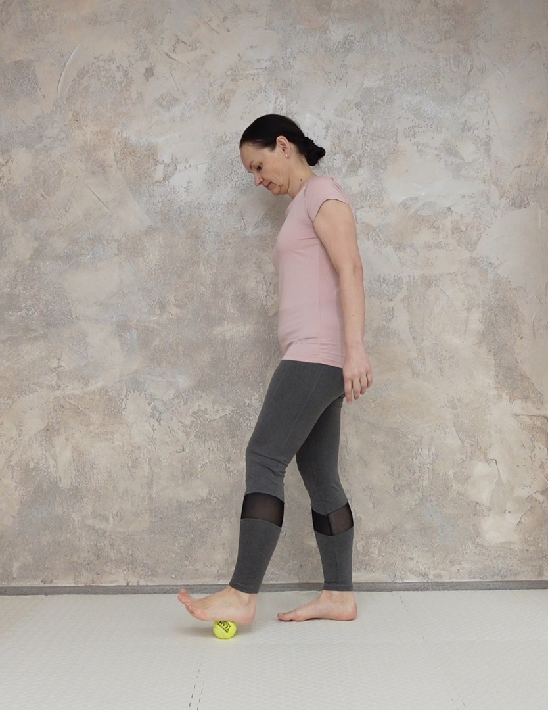
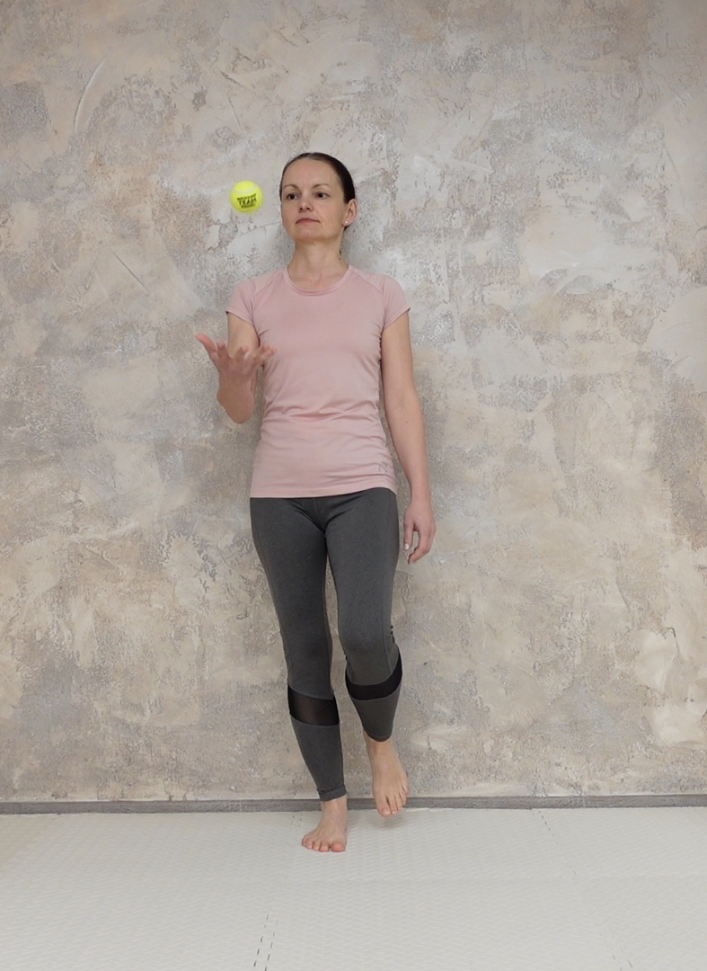
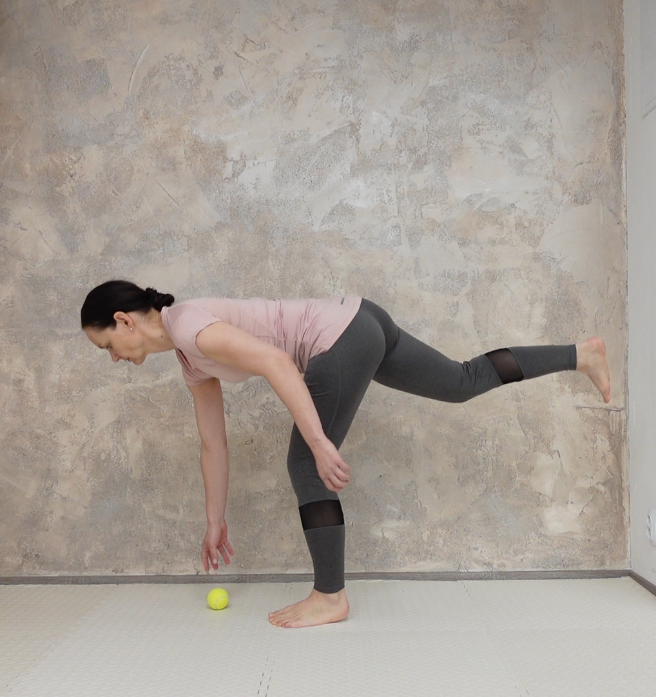
Cvičíme!
1) chodidla - masáž
2) chodidla - stabilita

Slide 12
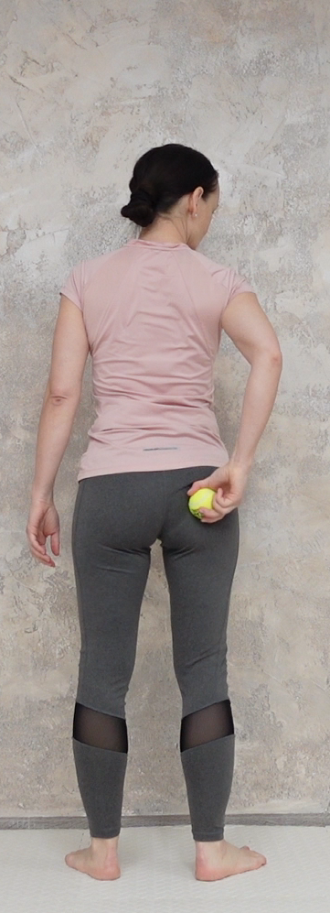
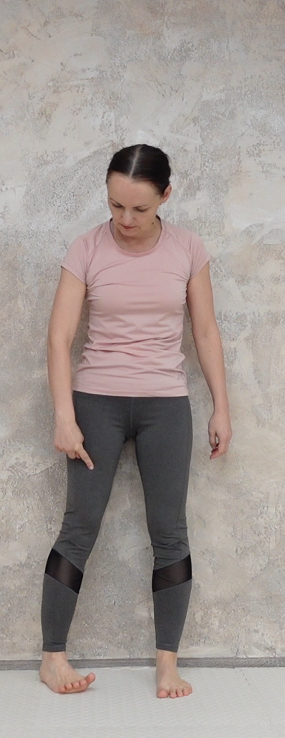
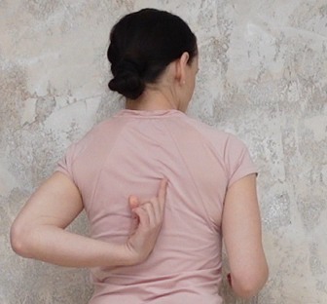
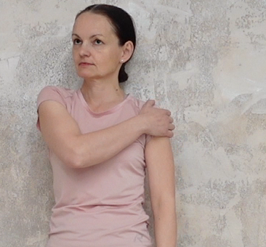
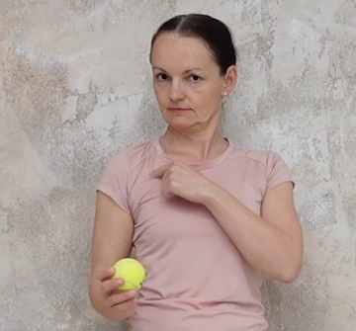
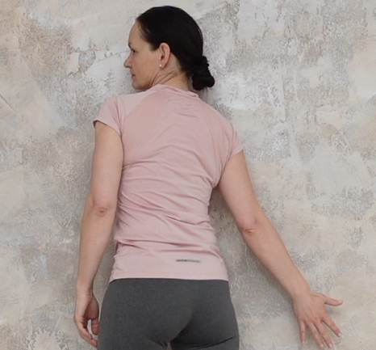
Cvičíme
3) hýžďová oblast - masáž
4) hrudník – masáž
c
c

Slide 13
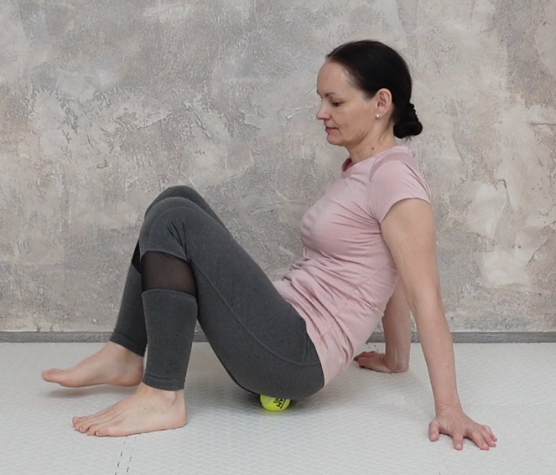
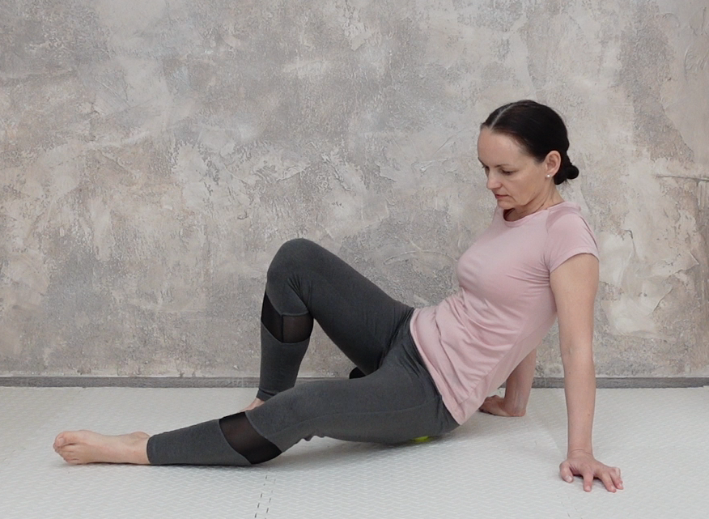
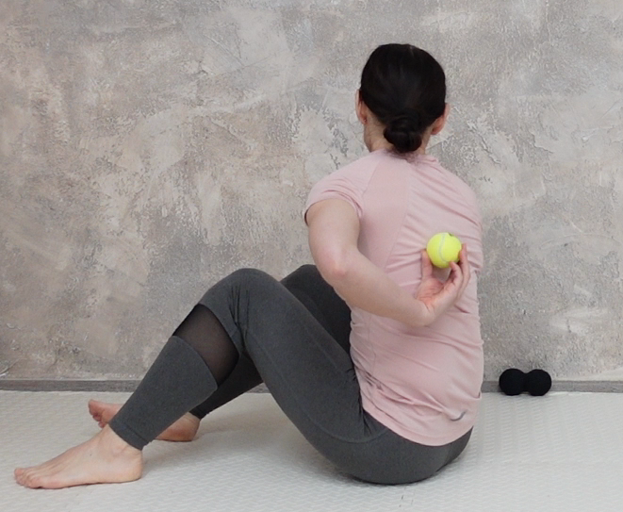
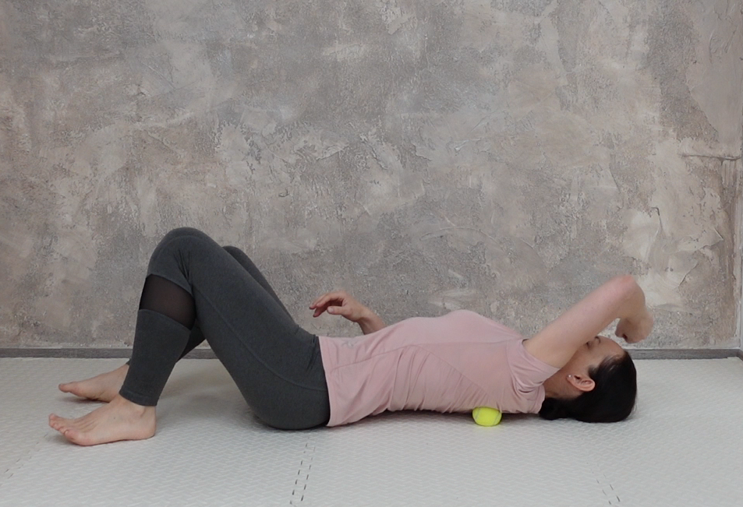
Cvičíme
5) hýžďová oblast – masáž vsedě
6) hrudník – masáž vleže

Slide 14
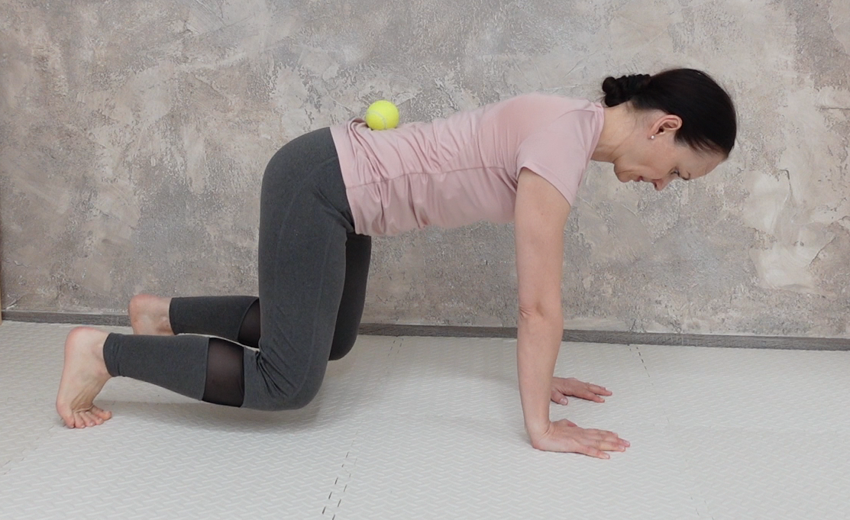
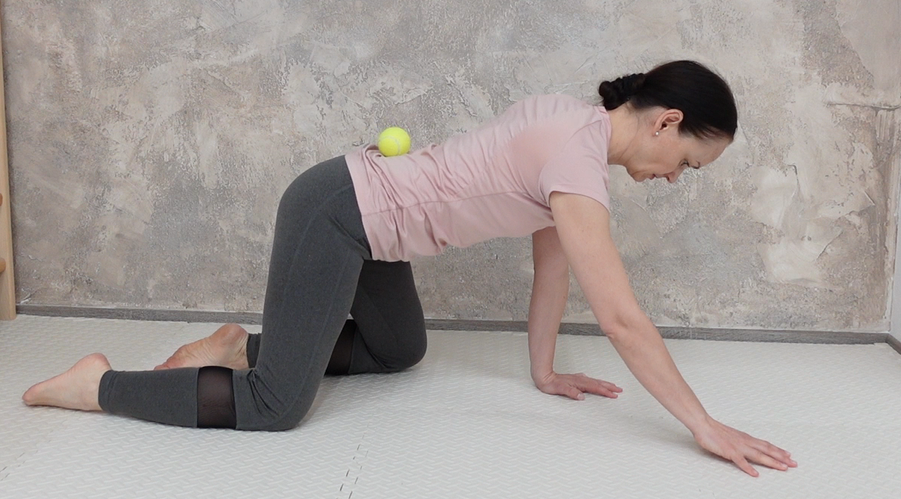
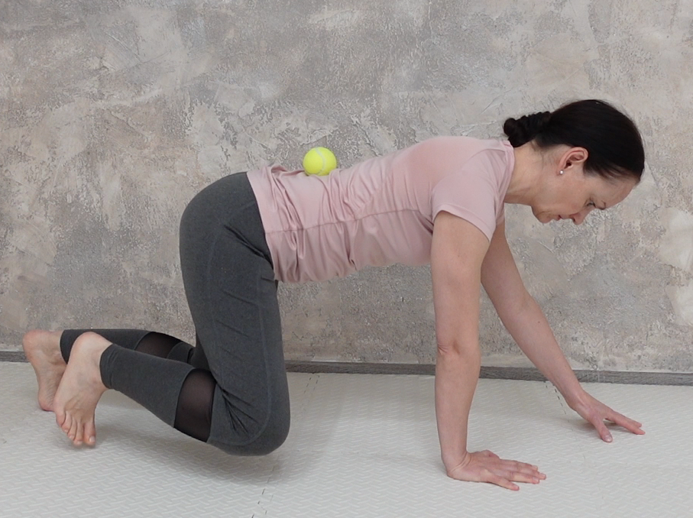
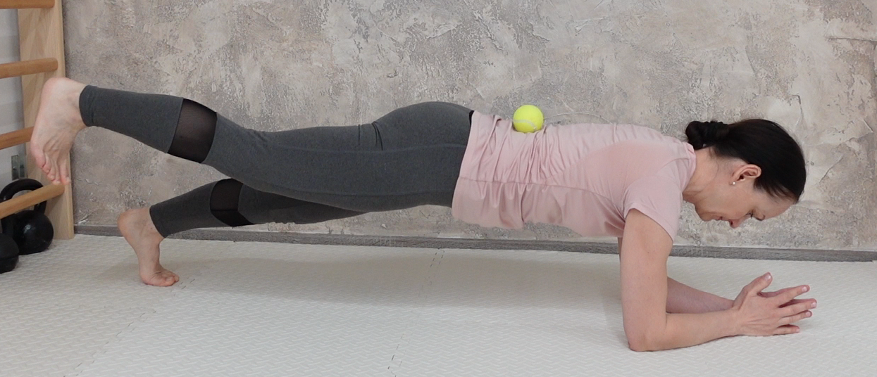
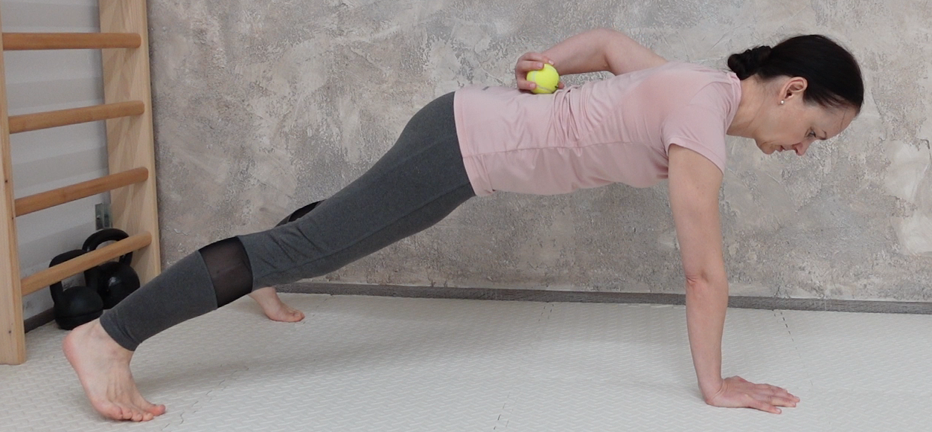
Cvičíme
7 – 11) core

Slide 15
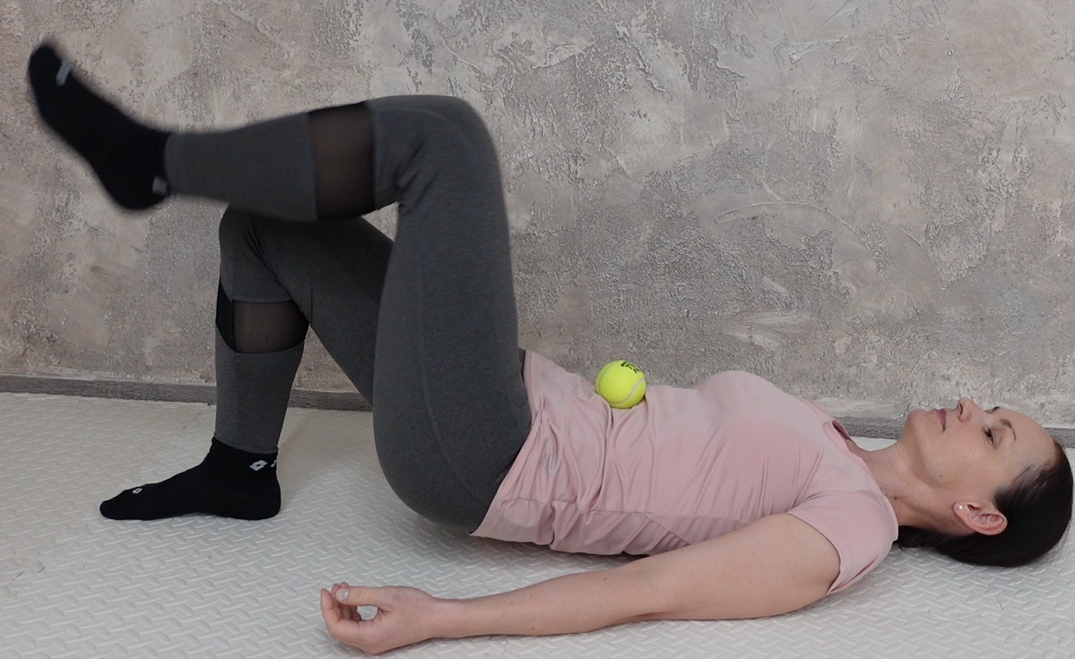
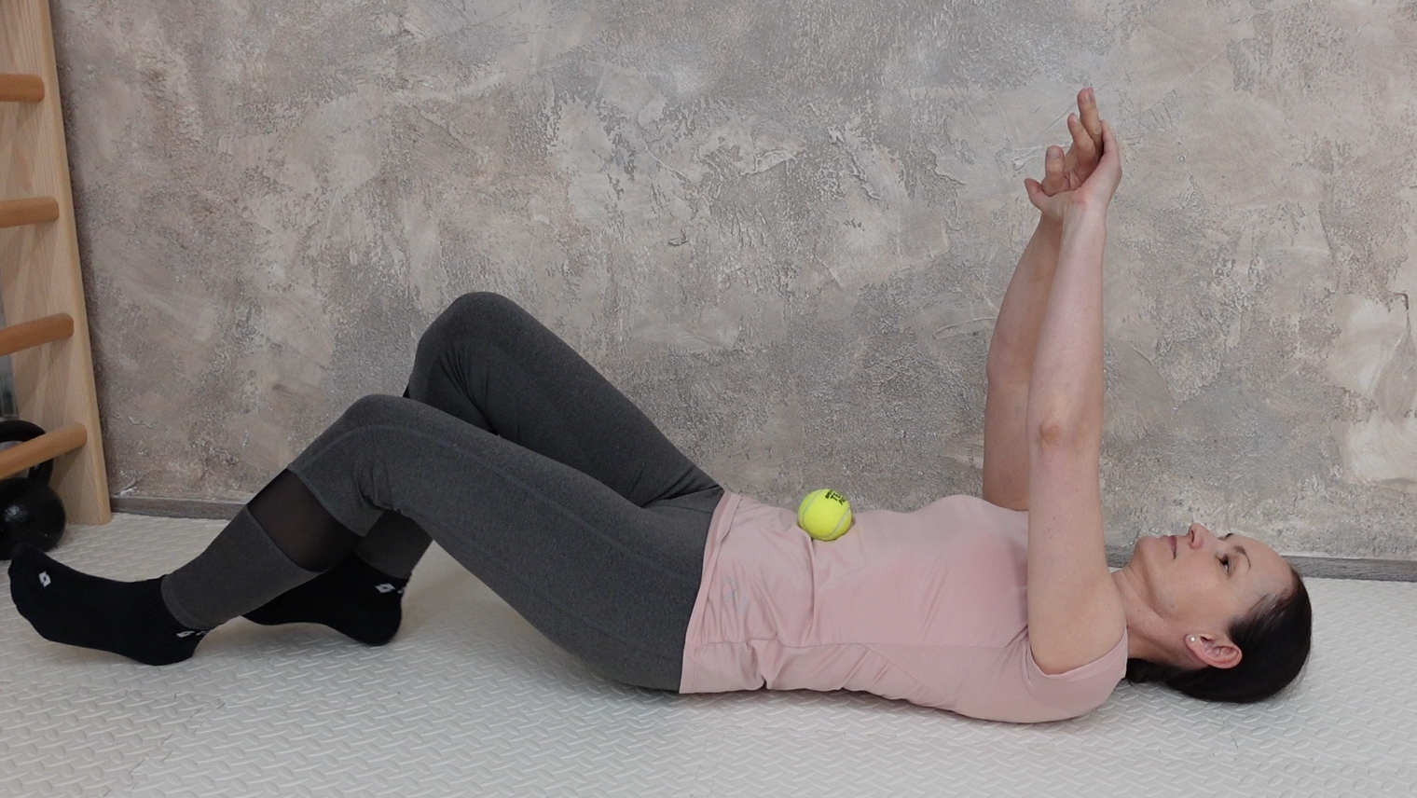
Cvičíme
12) hamstringy + core

Slide 16
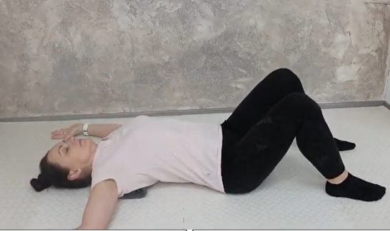
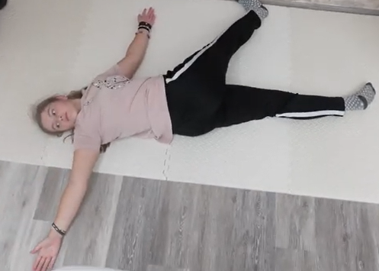
Hrudní páteř

Slide 17

Řešení bolestí zad vyžaduje vždy komplexní přístup
najít PŘÍČINU potíží
příčinu kauzálně léčit
spánek
strava
práce se stresem
radost ze života (humor, vděčnost, pokora, důstojnost)
životní cesta / směr (životní cíl, poslání, pocit „jsem tady dobře“)

Slide 18
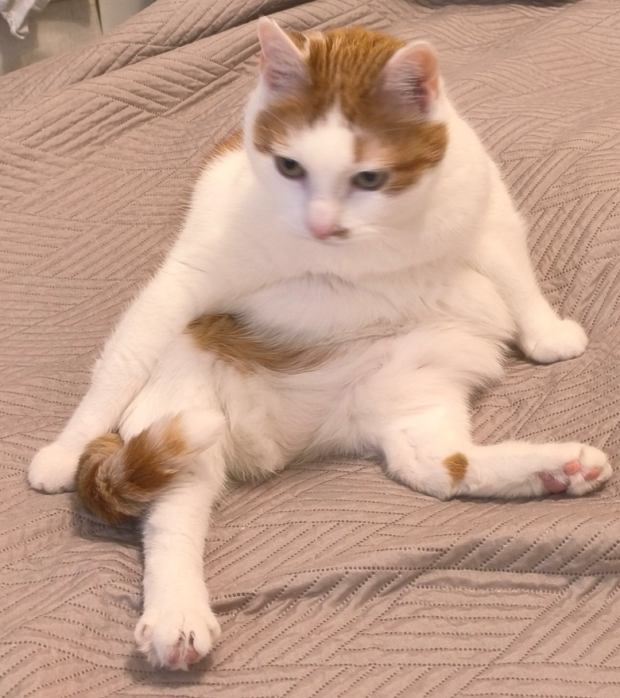
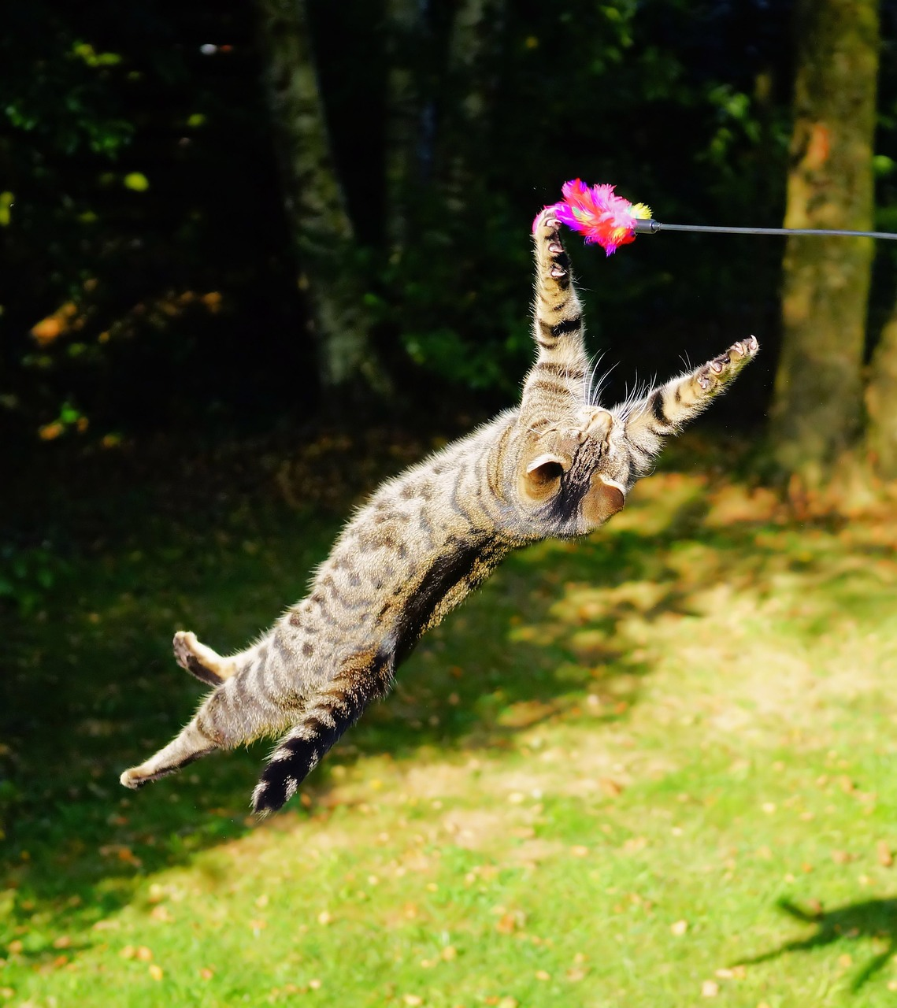



Děkuji za pozornost
https://fyzioterapie-online.cz/

